Slide 6
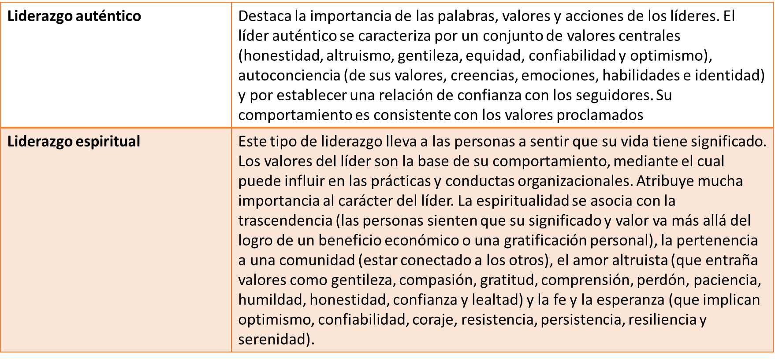

Slide 13
El profesional bibliotecario “debe adquirir también la responsabilidad de convertirse en formadores y desarrolladores del pensamiento crítico”. (Silva, 2021)

Slide 15
Cómo identificamos las necesidades de información
y promovemos la información institucional?
Perfiles de usuarios virtuales/Base de Datos/sistemas de información de nuestros investigadores.
Qué recursos de información estamos adquiriendo/ suscribiendo para dar respuestas a nuestros usuarios?
Qué actividades estamos haciendo para promover los recursos de información en nuestras instituciones?
Qué alianzas tenemos a nivel nacional e internacional?
Cómo estamos visibilizando la producción académica y científica de nuestras instituciones, en cuáles espacios?

